Slide 1
Презентация логопедического кабинета
Учитель-логопед :
Хузина Ольга Михайловна

Slide 2
Цель деятельности логопедического кабинета:
создание рациональных условий для коррекционного обучения дошкольников с
недостатками в развитии устной речи

Slide 3
Основные задачи:
Раннее выявление, своевременное предупреждение и преодоление недостатков в речевом развитии дошкольников
Пропаганда логопедических знаний среди работников дошкольного учреждения, вовлечение воспитателей в процесс формирования нормированной речи
Пропаганда логопедических знаний среди работников дошкольного учреждения, вовлечение воспитателей в процесс формирования нормированной речи

Slide 4
УЧЕБНО-ДИДАКТИЧЕСКИЙ МАТЕРИАЛ
ИГРОВАЯ ЗОНА
КАБИНЕТ
ЛОГОПЕДА
РАБОЧАЯ ЗОНА ЛОГОПЕДА
ИНФОРМАЦИОННО-МЕТОДИЧЕСКАЯ БАЗА
УЧЕБНАЯ ЗОНА

Slide 5
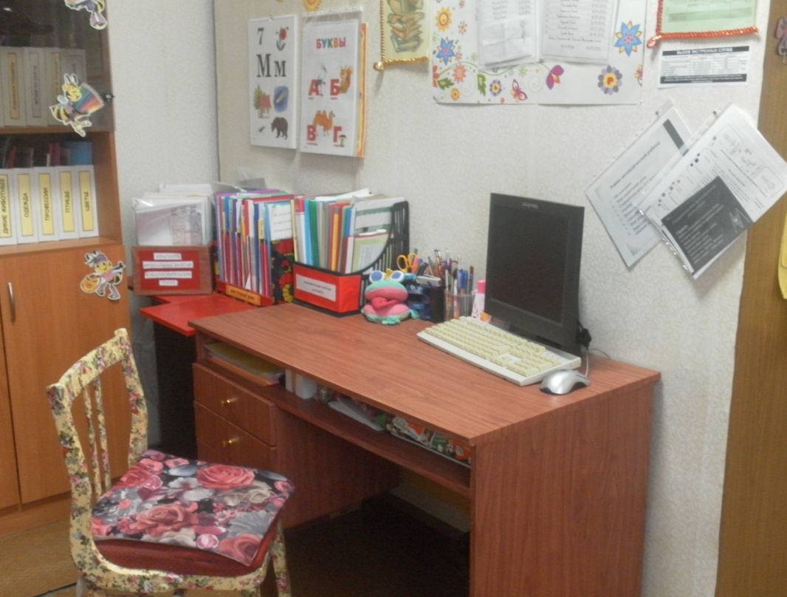
учителя-логопеда
РАБОЧАЯ ЗОНА
Рабочий стол
Документация
Компьютер
Принтер
Колонки

Slide 6
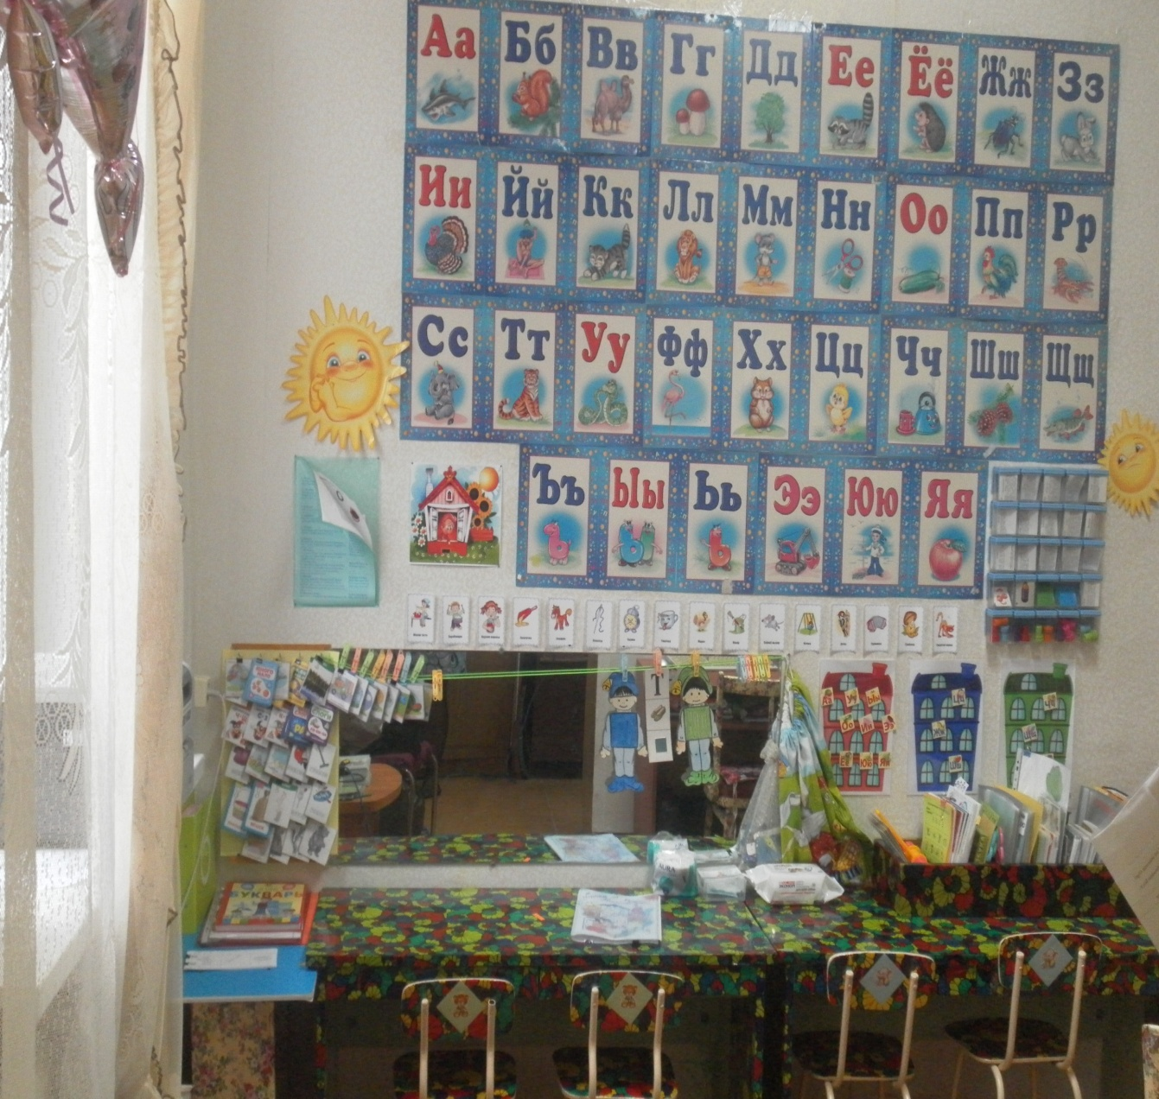
УЧЕБНАЯ ЗОНА
2 комплекта «учебный стол – стул»;
Мольберт с 2 рабочими поверхностями (магнит– маркер);
Зеркало для индивидуальной работы;
Индивидуальные зеркала.

Slide 7
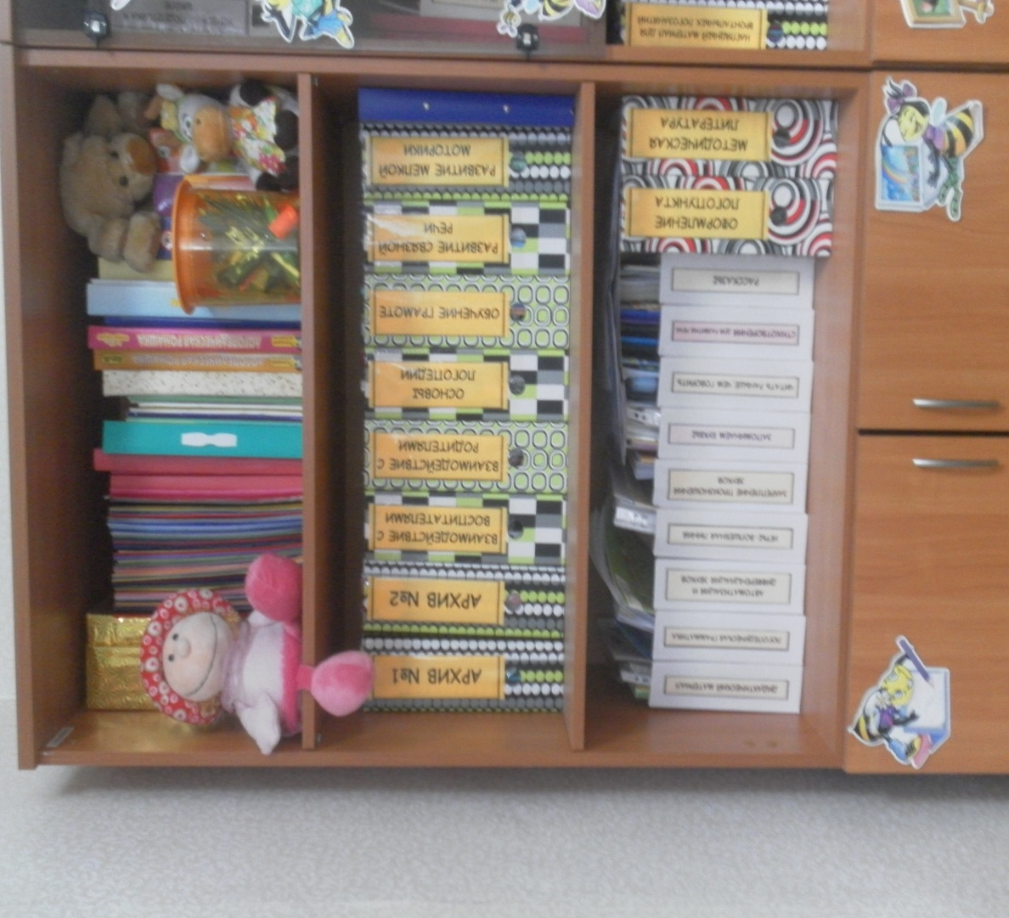
ИНФОРМАЦИОННО-МЕТОДИЧЕСКАЯ БАЗА

Slide 8
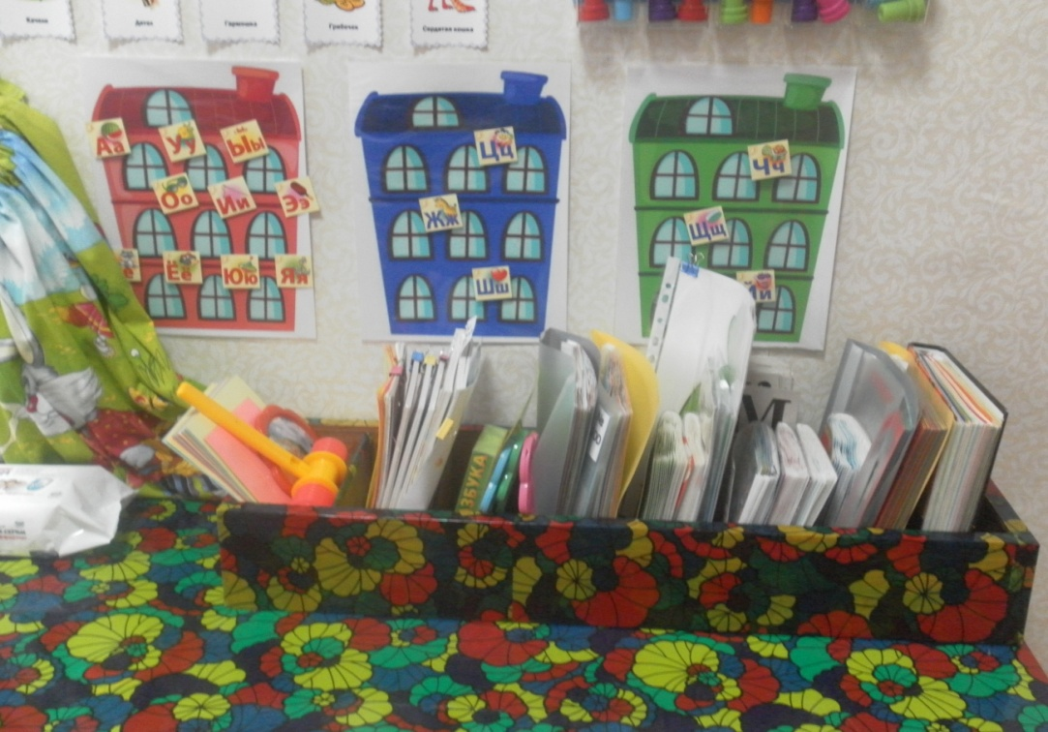
Чёткая организация коррекционно-развивающего процесса,
УЧЕБНО-ДИДАКТИЧЕСКИЙ МАТЕРИАЛ
требует применения огромного количества разнообразного наглядно- дидактического материала, систематизированного
с учётом: -речевого нарушения;
-поэтапности работы;
-возраста обучающихся .
Материал
классифицирован
ПО РАЗДЕЛАМ:

Slide 9
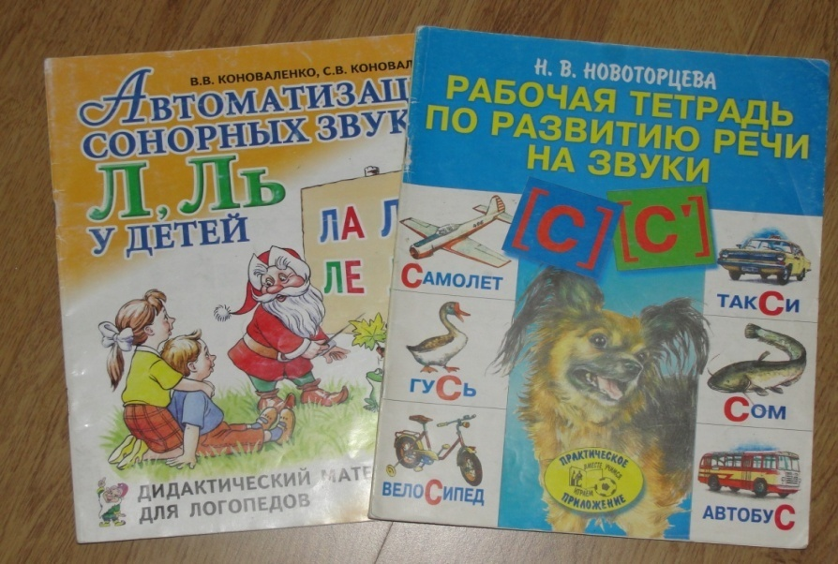
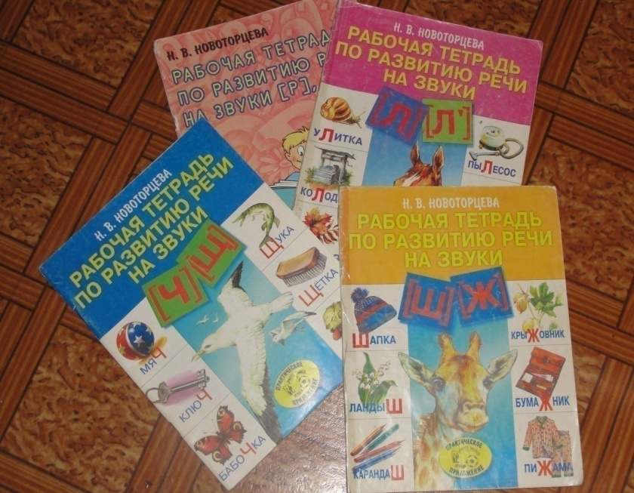
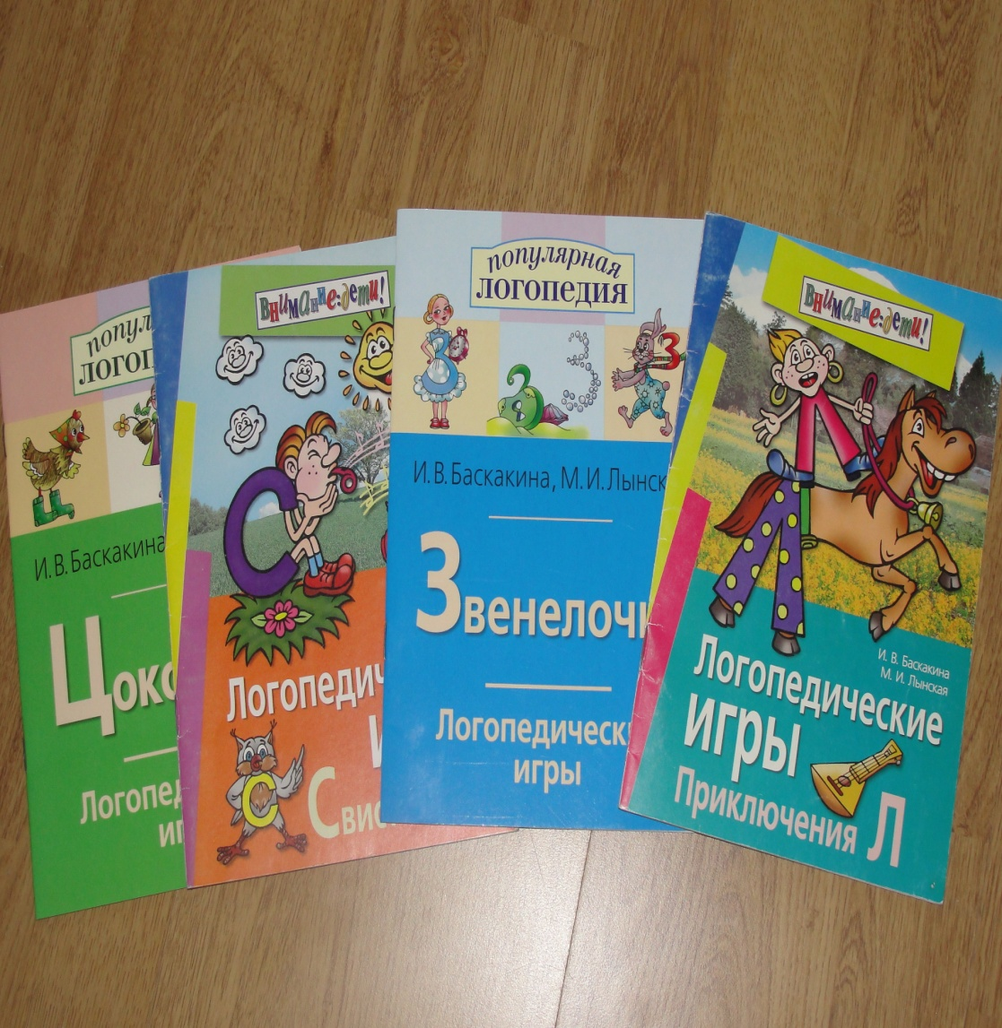
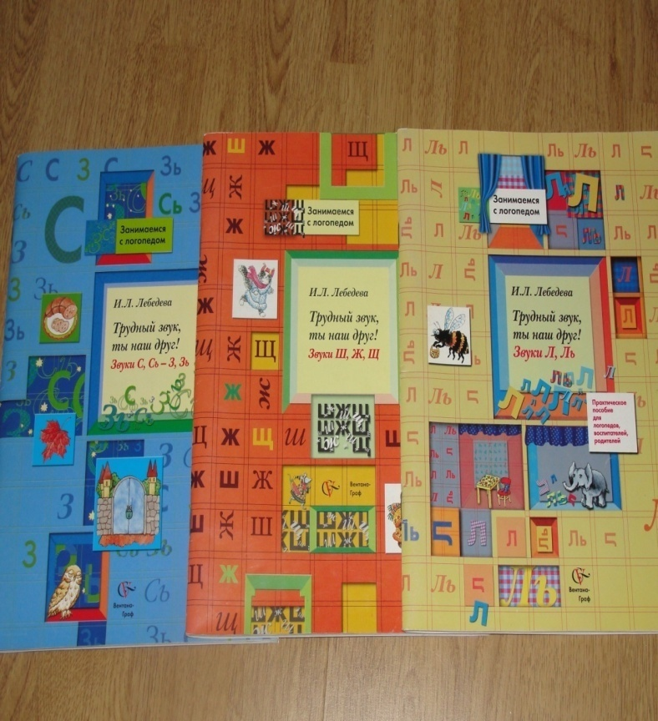
Рабочие тетради для закрепления
произношения звуков речи
Игры для автоматизации
звуков в речи

Slide 10
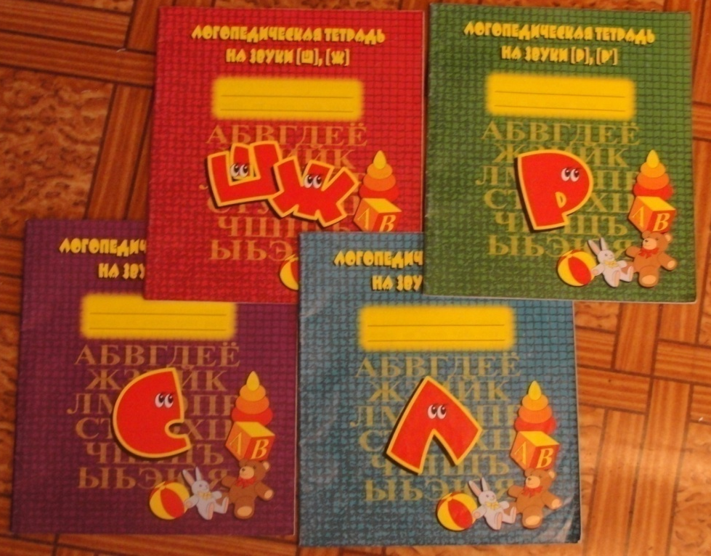
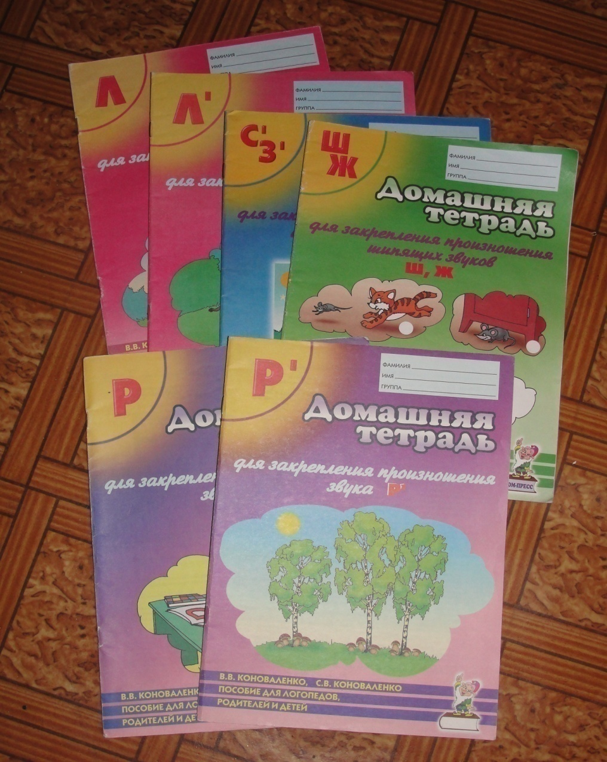
Раздаточный картинный материал
для развития речи
Материал для выполнения
домашних заданий

Slide 11
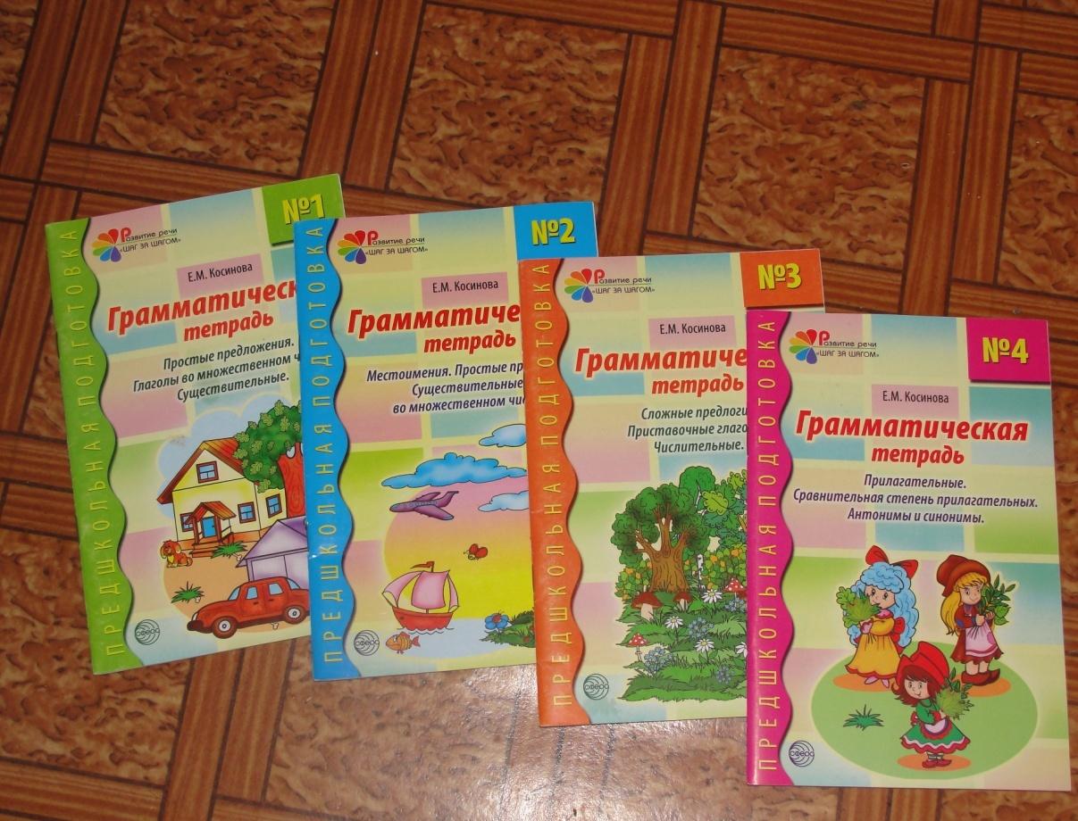
Дифференциация звуков
Развитие лексико-грамматической стороны речи

Slide 12
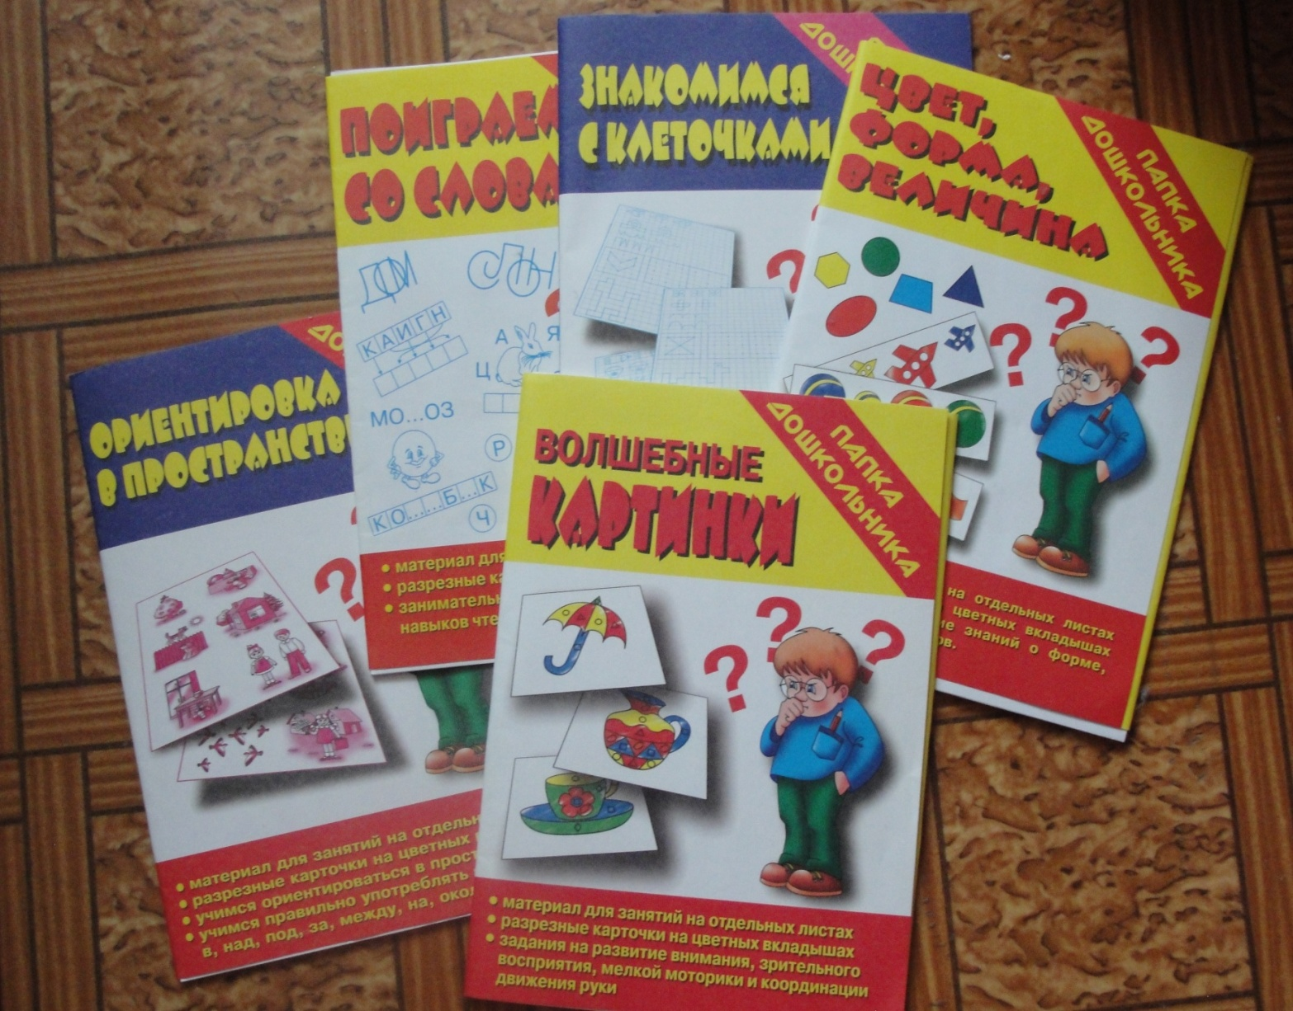
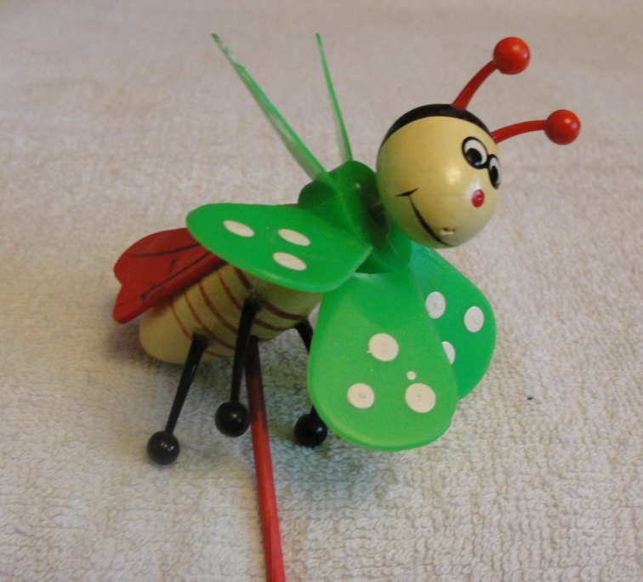
Игры для развития психических процессов
Игры для развития мелкой моторики и воздушной струи

Slide 13
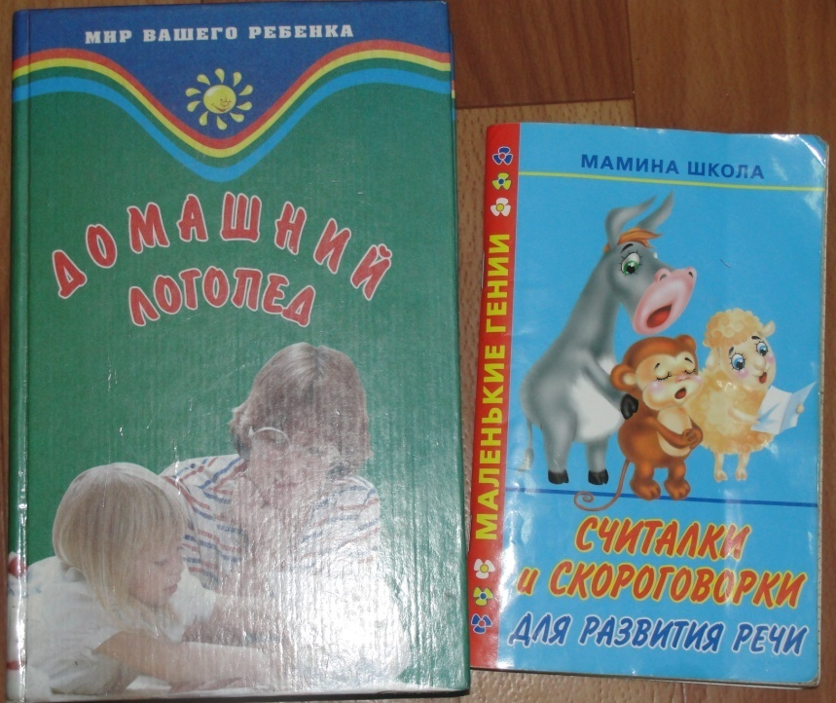
Литература для самостоятельной работы родителей с детьми
Консультации логопеда о речевом развитии

Slide 14
Добро пожаловать!

